Slide 1
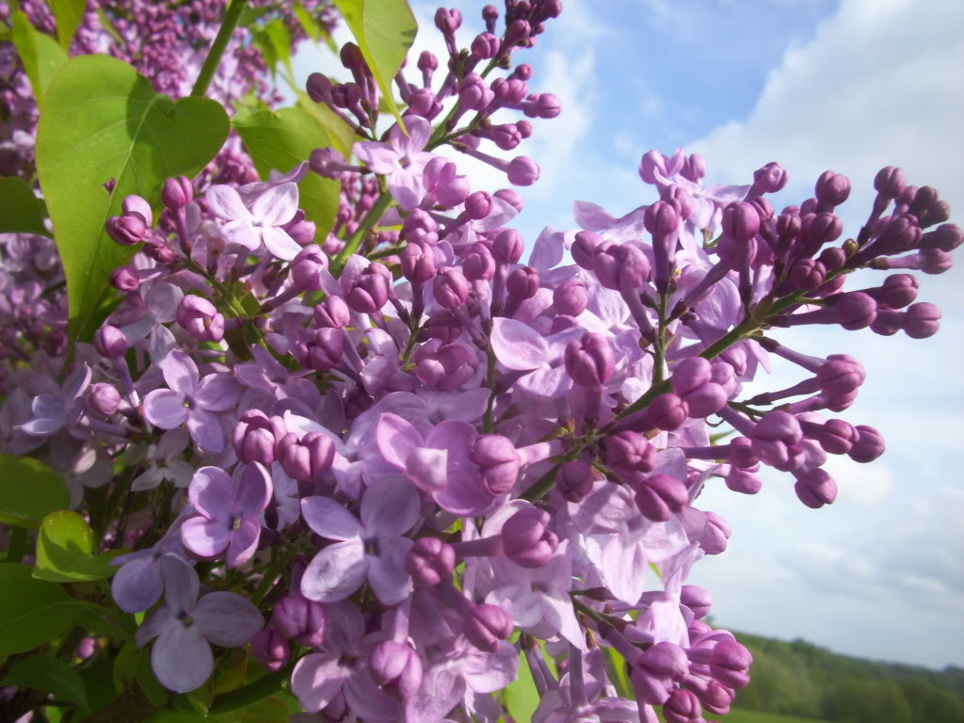
Подготовка к сочинению - описанию
по картине П.П. Кончаловского
«Сирень в корзине»
(5 класс)
Урок разработан учителем русского языка и литературы
МБОО «Лицей с. Верхний Мамон» Спицыной Татьяной Викторовной.

Slide 2
ТЕМА УРОКА
Сочинение - описание по картине
П. П. Кончаловского «Сирень в корзине».

Slide 3
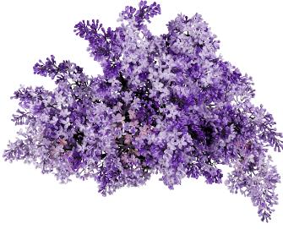
Цели урока:
1. дать понятие натюрморта; подготовить учащихся к художественному описанию картины, используя выразительные средства языка;
2. создавать условия для развития творческих способностей, эстетического вкуса учащихся; пространственного мышления, речи, памяти;
3. воспитывать любовь к искусству, к родному языку.

Slide 4
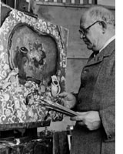
Фиолетовой, белой, лиловой,
Ледяной, голубой, бестолковой
Перед взором предстанет сирень.
Летний полдень разбит на осколки,
Острых листьев блестят треуголки,
И, как облако, стелется тень.
Сколько свежести в ветви тяжелой,
Как стараются важные пчелы,
Допотопная блещет краса!
Но вглядись в эти вспышки и блестки
Здесь уже побывал Кончаловский,
Трогал кисти и щурил глаза.
Тем сильней у забора с канавкой
Восхищение наше, с поправкой
На тяжелый музейный букет,
Нависающий в желтой плетенке
Над столом, и две грозди в сторонке,
И от локтя на скатерти след.
Александр Кушнер

Slide 5
Вот уж кто настоящий певец сирени, так это
Петр Петрович Кончаловский.
За свою жизнь он написал более четырёх десятков картин с сиренью (не считая авторских повторов).
С сиренью связан один очень интересный эпизод в жизни художника.
Однажды, во время очередной экскурсии, (а к художнику домой часто приходили посетители) его друг решил провести эксперимент. Он приколол соцветие живой сирени к холсту с нарисованной. Группа приглашённых прошла мимо, и никто не заметил живого цветка, настолько изображение было живо.

Slide 6
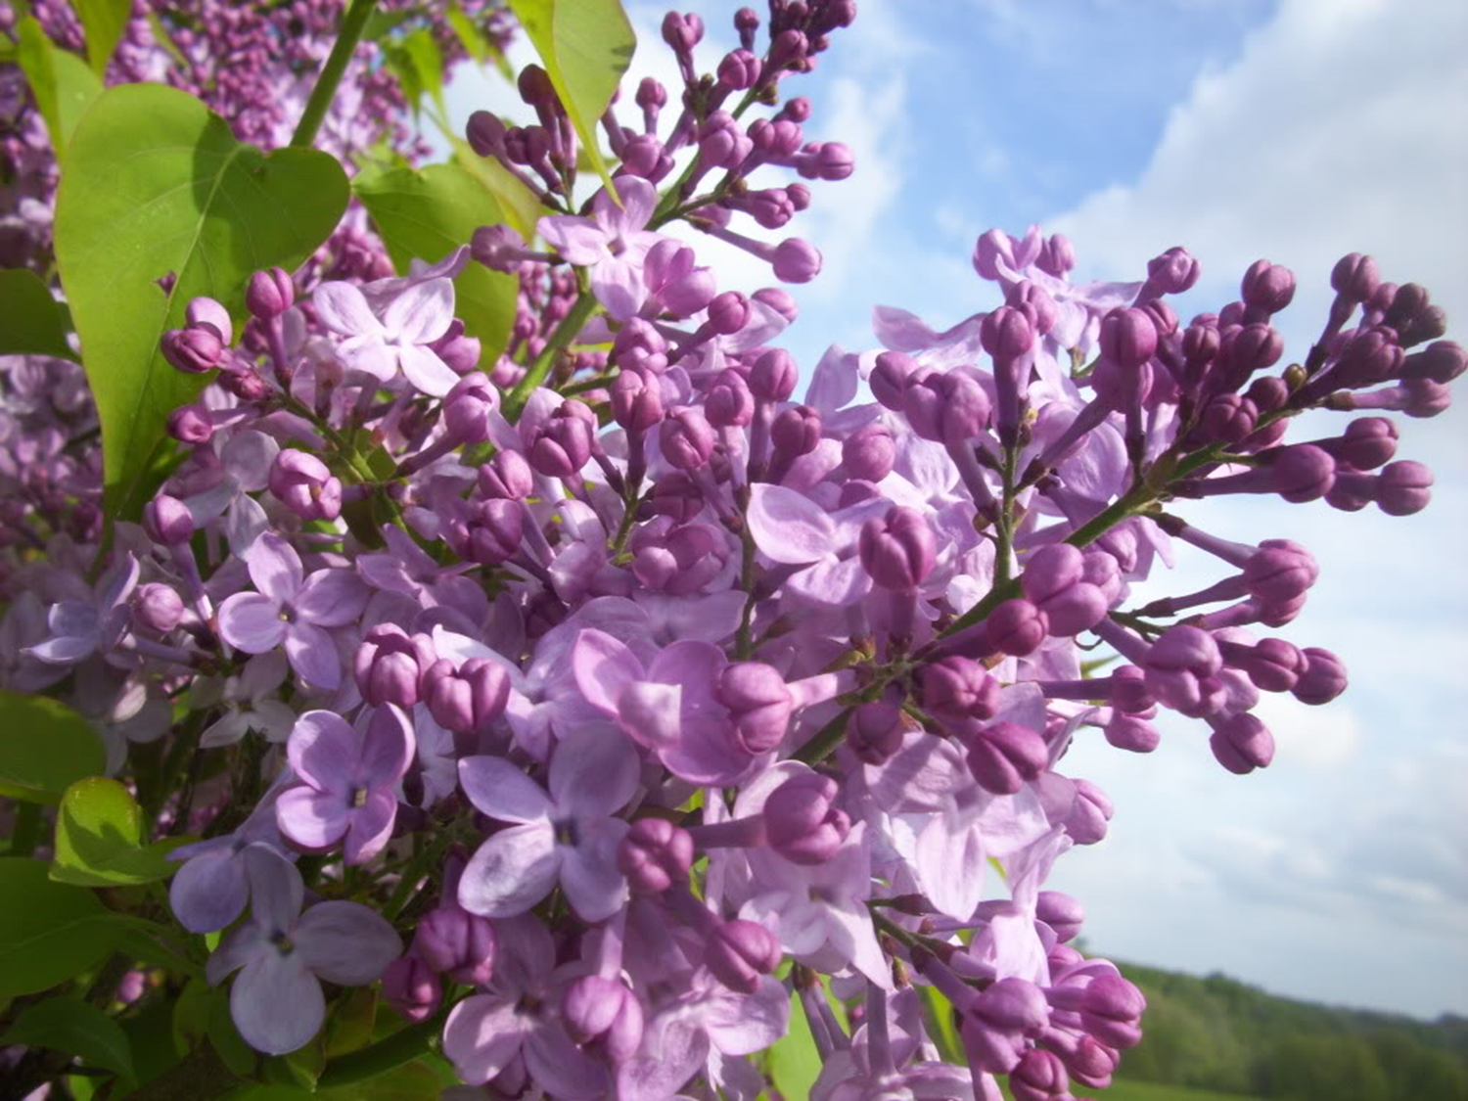
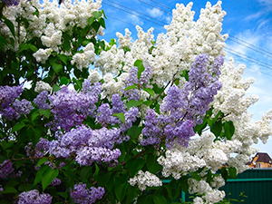
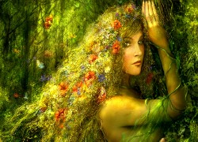
Существует скандинавская легенда о происхождении сирени. Скандинавы уверены, что сирень создали солнце и радуга.
Богиня весны разбудила Солнце и его верную спутницу Ирис (радугу), смешала лучи солнца с пестрыми лучами радуги, начала щедро сыпать их на свежие борозды, на луга, ветви деревьев – и всюду появлялись цветы, а земля ликовала от этой благодати. Так они дошли до Скандинавии, но у радуги осталась только лиловая краска. Вскоре здесь оказалось столько сирени, что Солнце решило смешать краски на палитре Радуги и начало сеять белые лучи, так к лиловой сирени присоединилась белая.
Легенды
о сирени

Slide 7
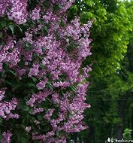
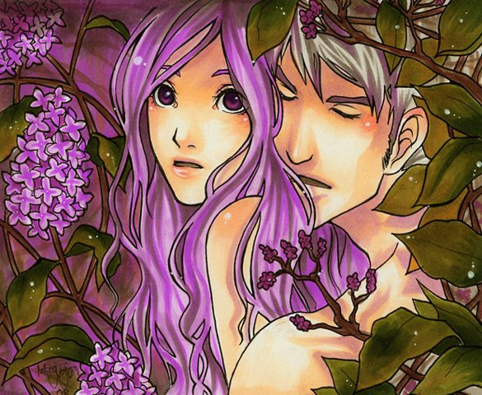
А если верить древнегреческой легенде, то молодой Пан - бог лесов и лугов, повстречал однажды прекрасную речную нимфу Сирингу - нежную вестницу утренней зари и так залюбовался ее нежной грацией и красотой, что забыл о своих забавах. Решил Пан заговорить с Сирингой, но та испугалась и убежала. Пан побежал следом, желая ее успокоить, но нимфа неожиданно превратилась в благоухающий куст с нежными лиловыми цветами. Так имя Сиринги и дало название дереву - сирень.

Slide 8
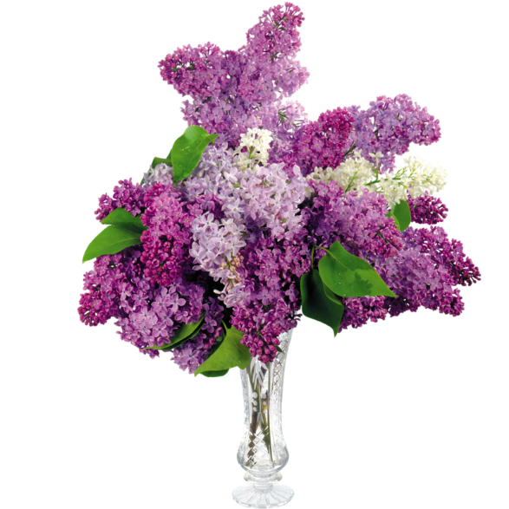
"В этом букете всё цветёт, живёт и радуется"
П.Кончаловский

Slide 9
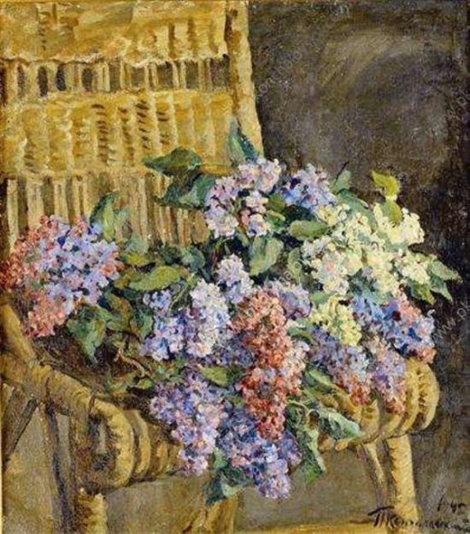

Slide 10
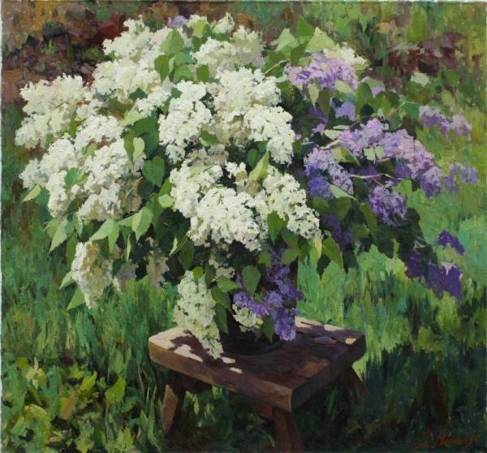

Slide 12
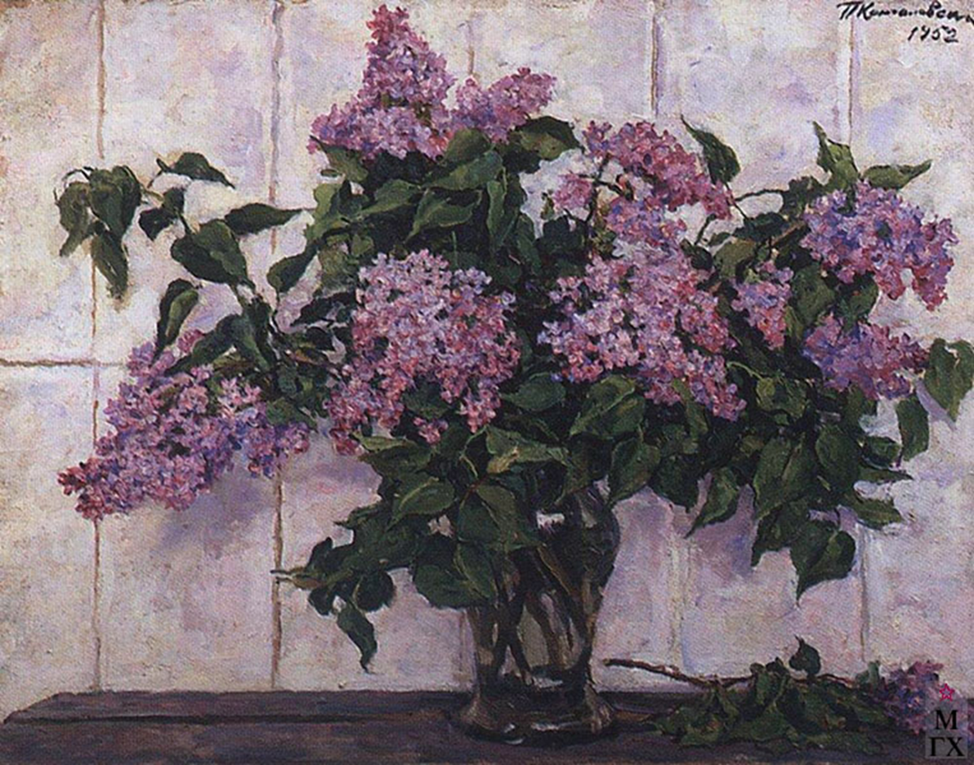

Slide 13
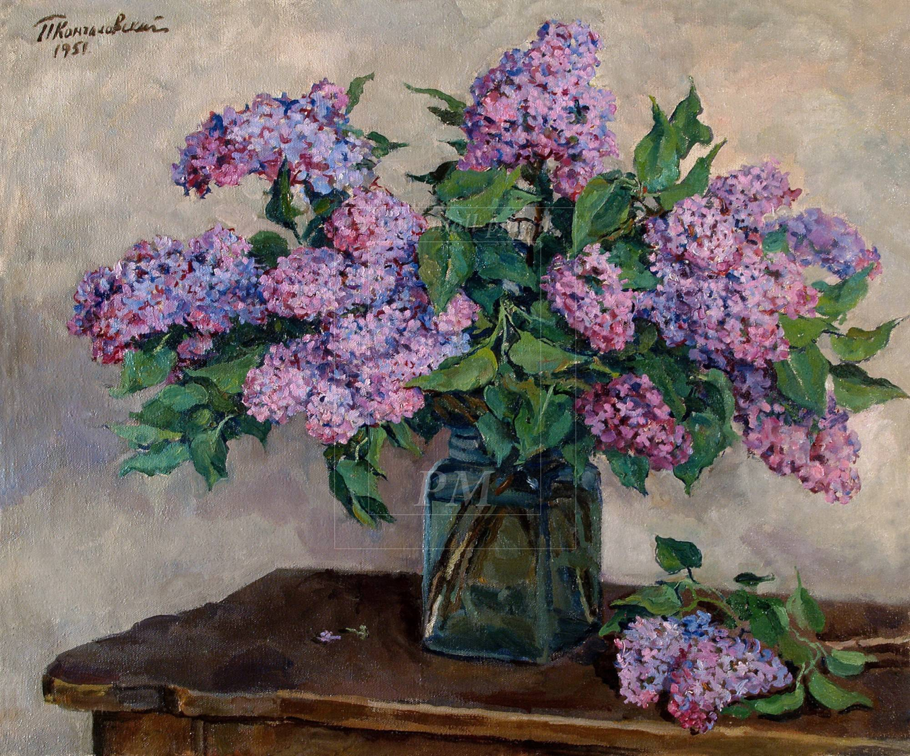

Slide 14
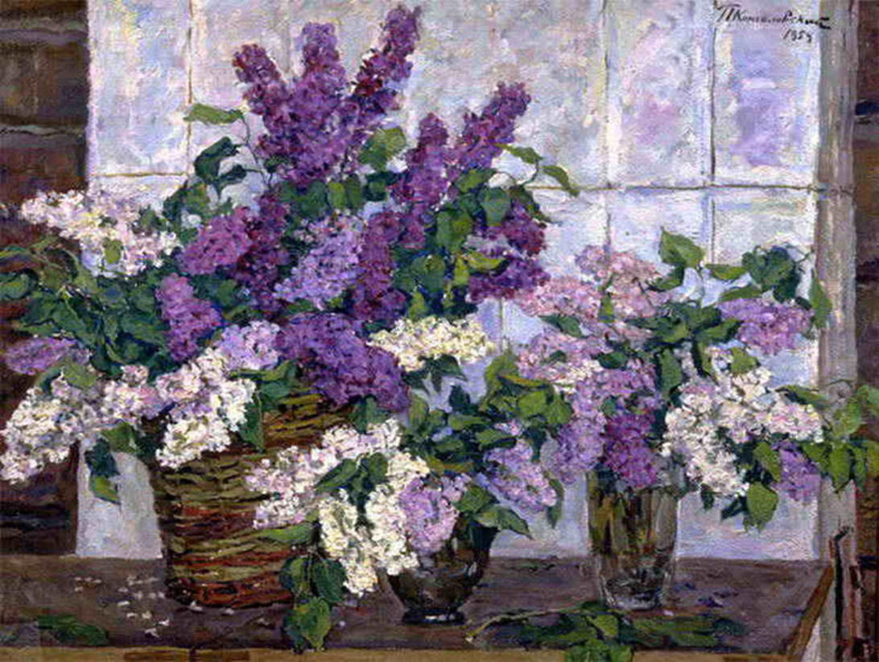

Slide 16
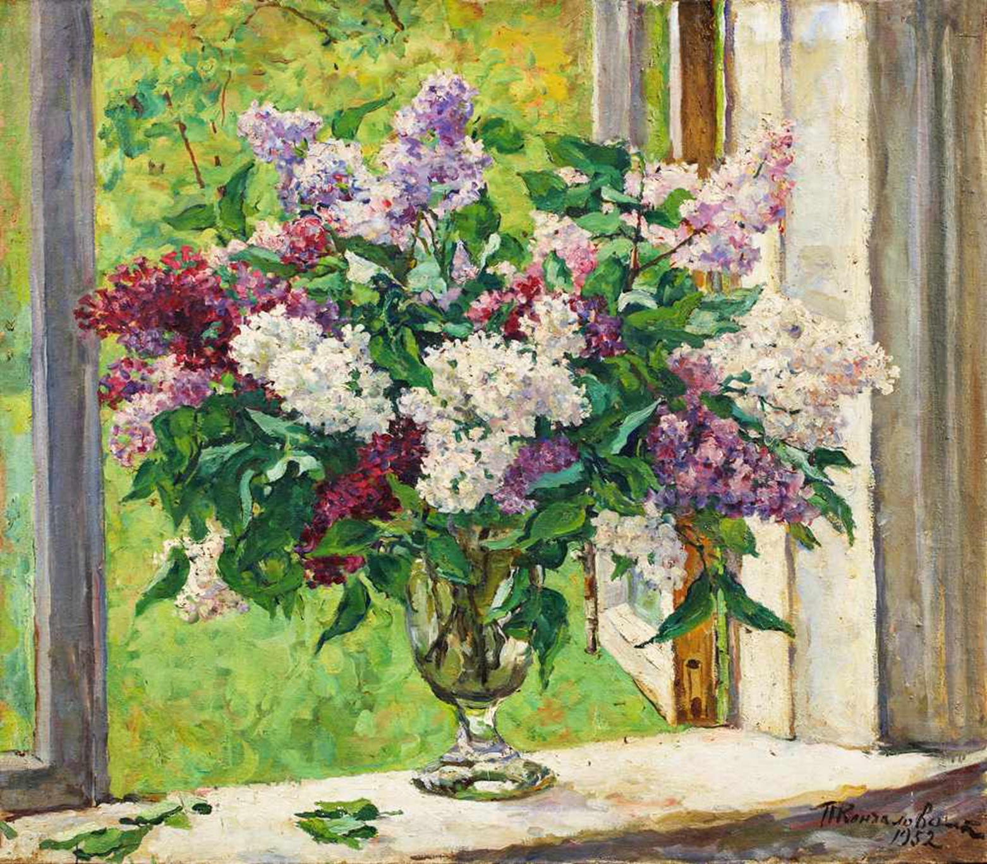

Slide 17
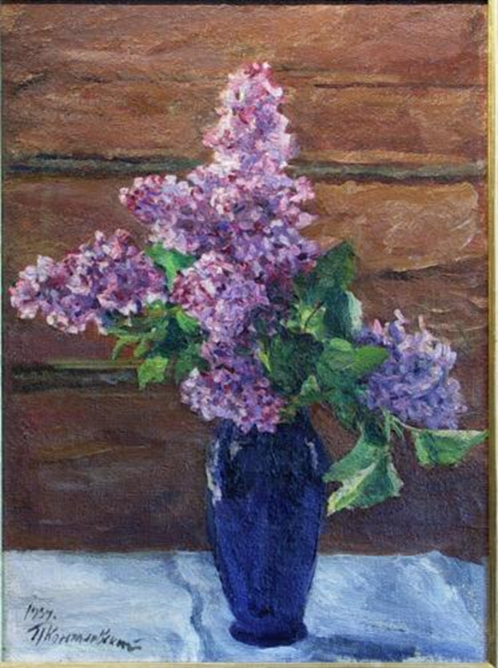

Slide 18
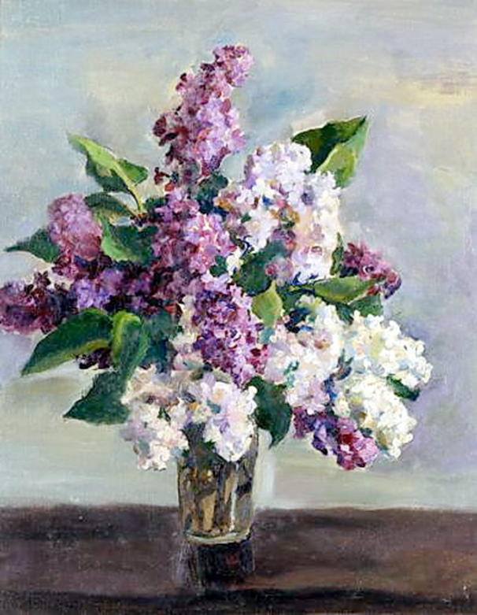

Slide 19
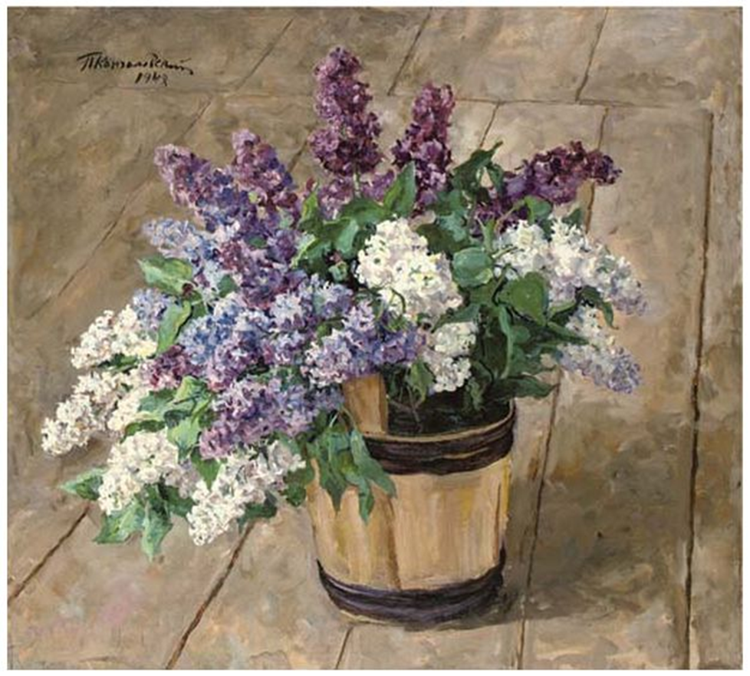

Slide 20
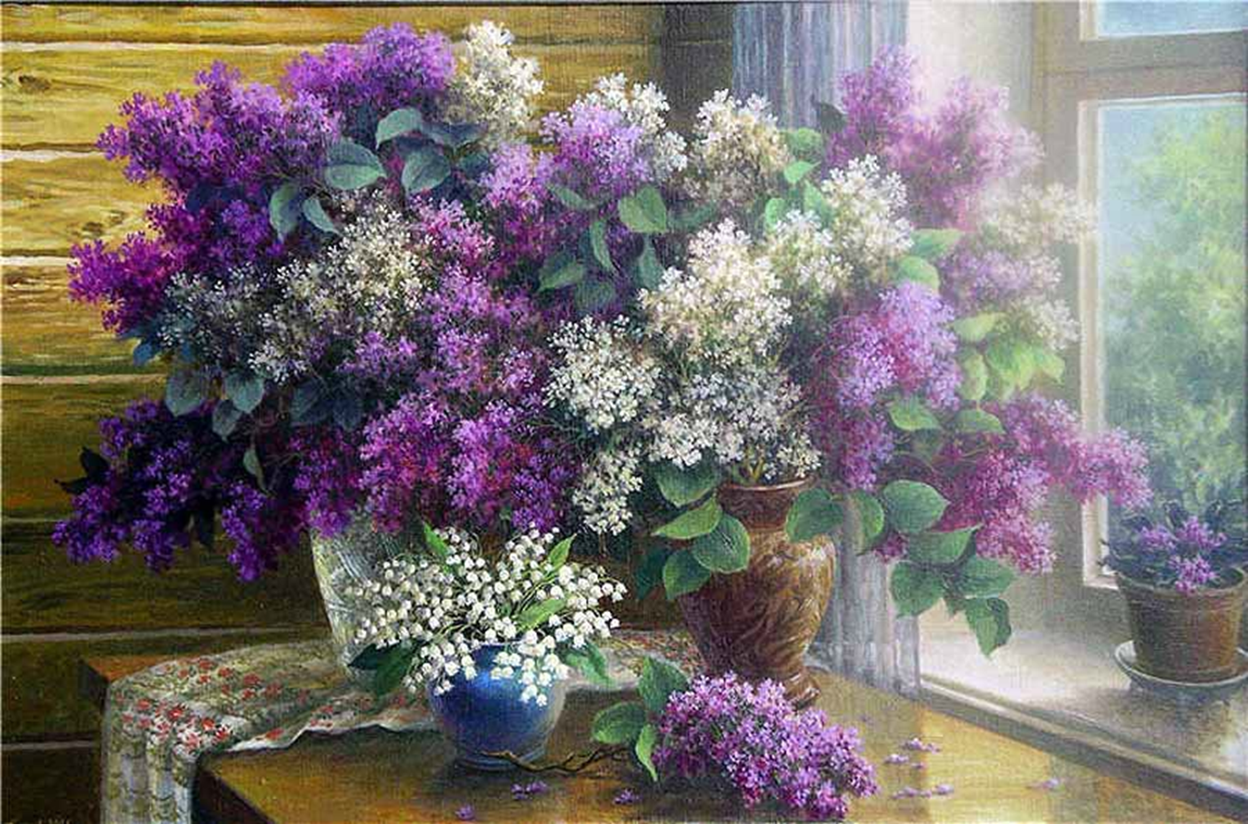

Slide 21
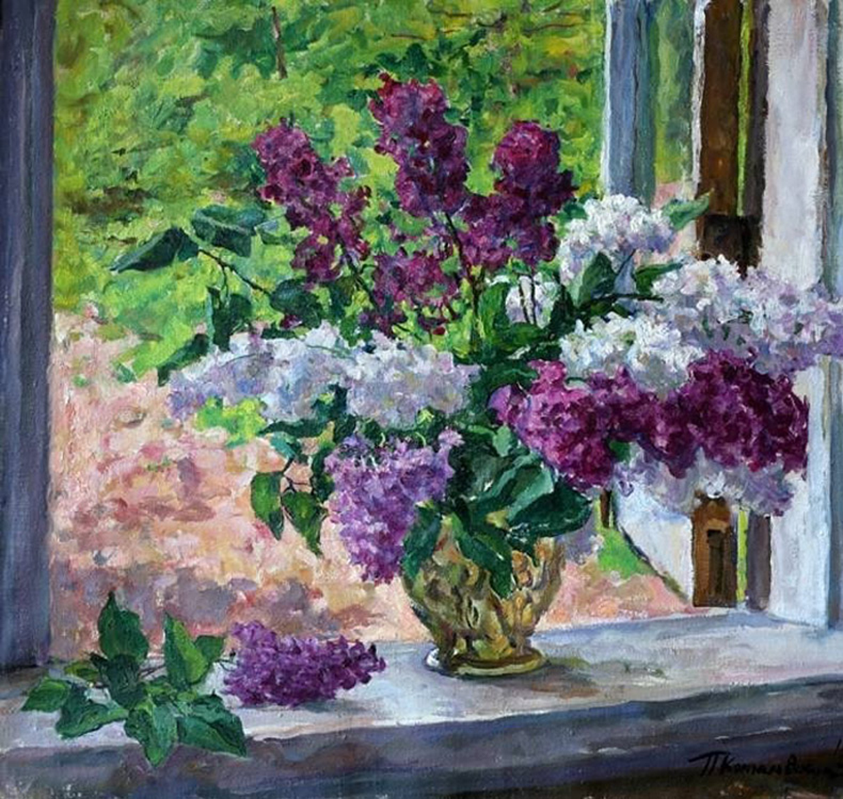

Slide 23
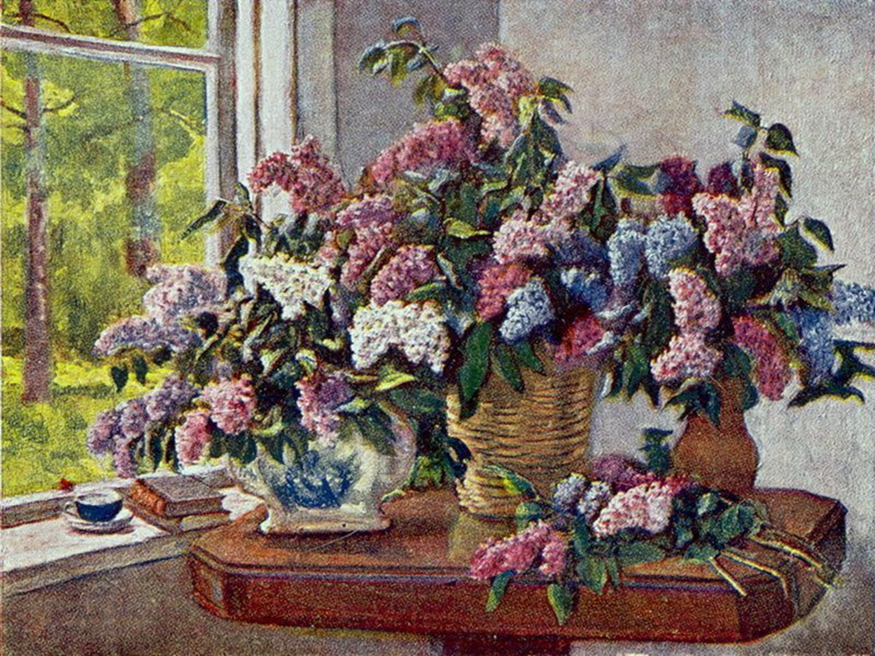

Slide 24
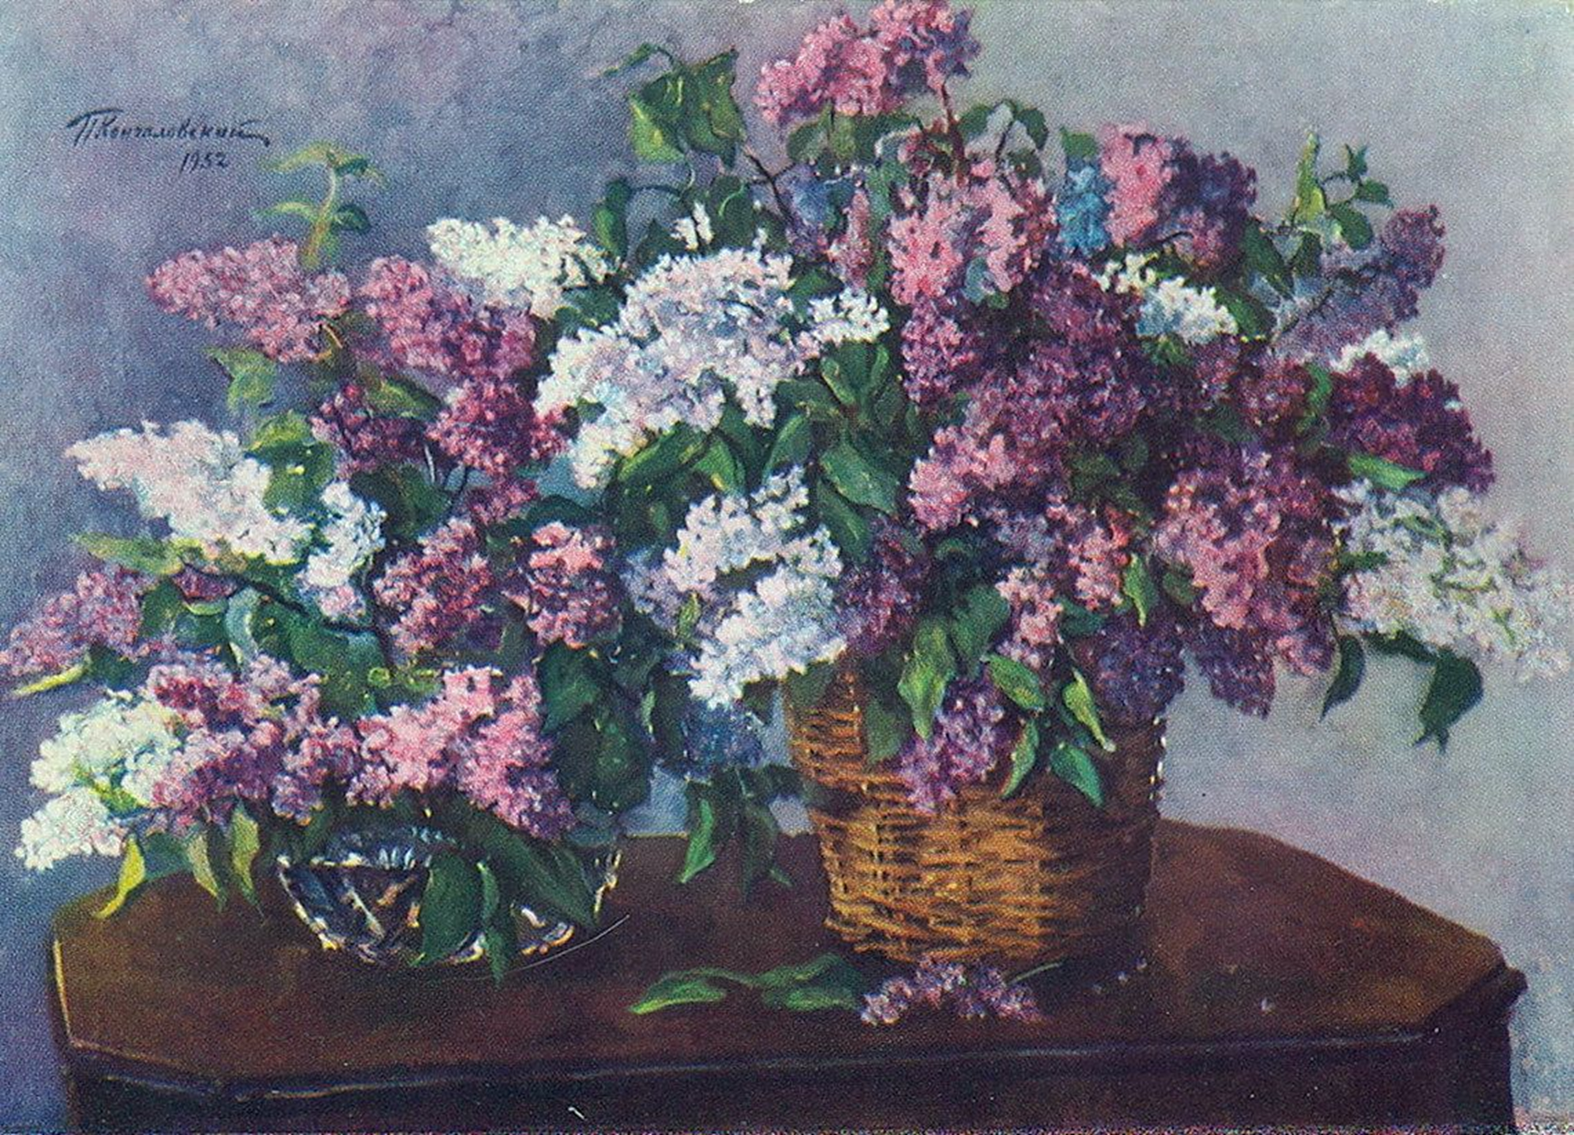

Slide 25
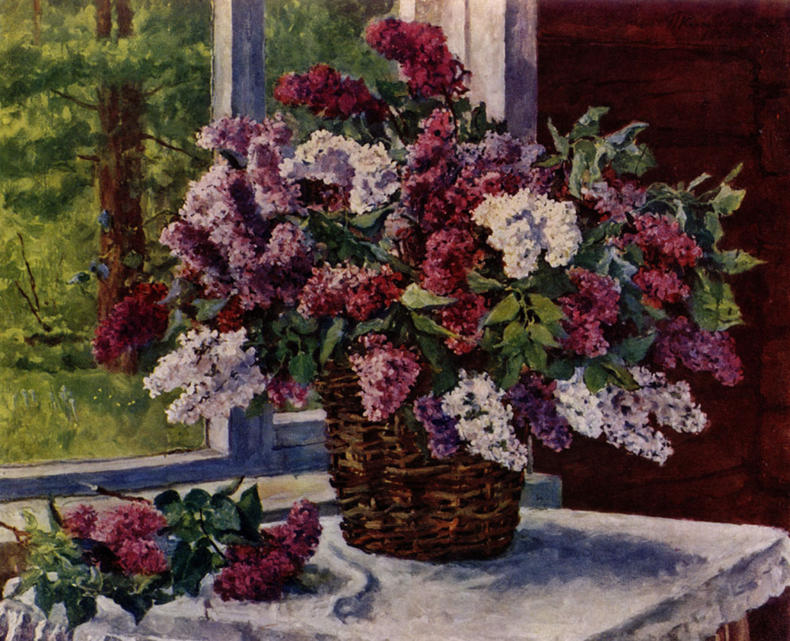

Slide 27
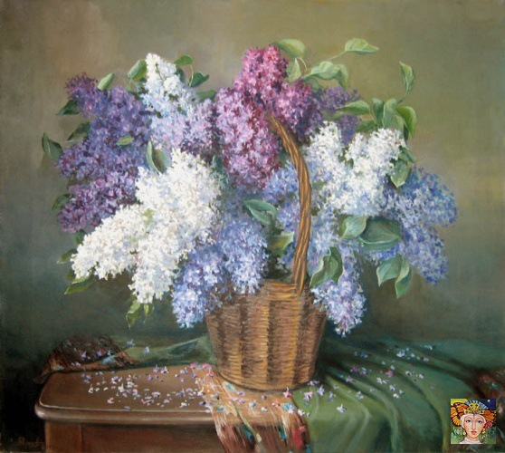

Slide 28
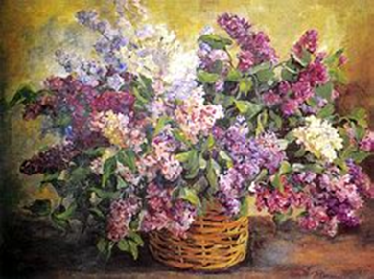

Slide 29
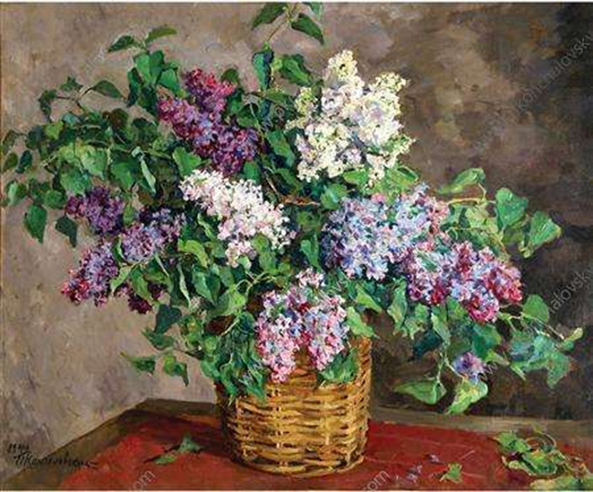

Slide 31
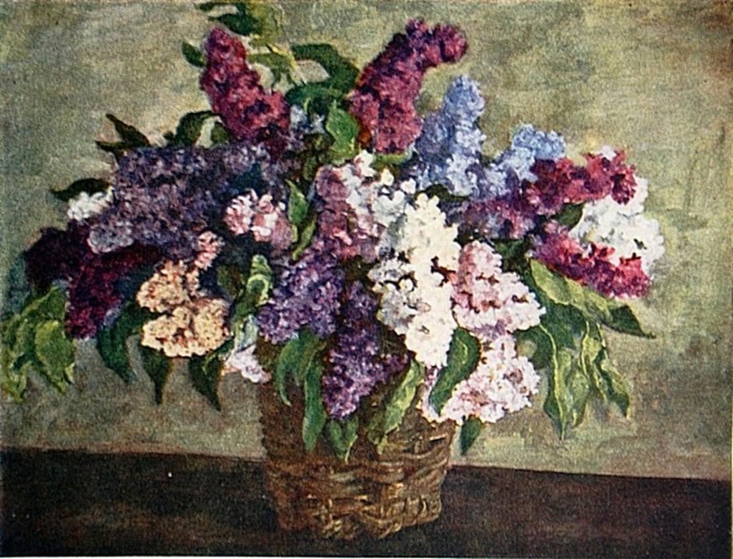

Slide 32
Натюрморт – от французского "натюр"- природа, "морт" – мёртвый. Буквально – «мёртвая природа».
***
Если видишь на картине
Чашку кофе на столе,
Или морс в большом графине,
Или розу в хрустале,
Или бронзовую вазу,
Или грушу, или торт,
Или все предметы сразу,
Знай, что это
…
натюрморт.

Slide 33
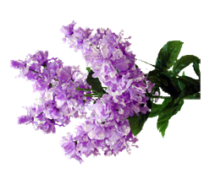
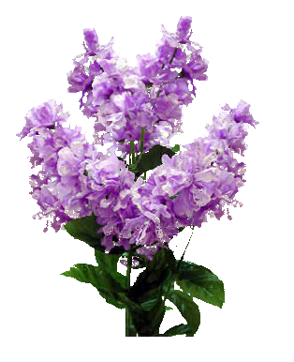
Беседа по картине.
1.Как художник показал, что сирень свежая, только что срезанная?
2.Какого цвета, каких оттенков эта сирень?
С чем можно сравнить цветы?
3.Вспомните те слова, с помощью которых можно описать грозди сирени, её свежесть, запах.
4.Художнику важно передать своё впечатление от срезанных веток. Как это отражается на манере письма П.П.Кончаловского? Тщательно ли он выписывает лепестки и листочки сирени?

Slide 34
Беседа по картине.
5.Почувствовали ли вы восхищение художника природой?
6.В чём выражается его любовь к ней?
7.Об одной из картин художник сказал: «В этом букете всё живёт, цветёт и радуется.»
8.Как вы думаете, к какому натюрморту относятся эти слова? А может быть, к
нескольким? Поясните свою мысль.
9. А с помощью каких прилагательных можно выразить свое отношение к изображенному?

Slide 35
МАТЕРИАЛЫ К СОЧИНЕНИЮ
Сирень | Букет | Листья
Белая Розовая Светло-лиловая Тёмно-красная Бордовая Фиолетовая Голубоватая Жемчужная Белоснежная Бледно - розовая Свежая Живая Нежная | Свежий Пышный Красивый Ароматный Благоухающий Душистый Большой Очаровательный Прекрасный Удивительный Роскошный Богатый Чудесный Восхитительный Нарядный Роскошный | Зелёные Изумрудные Свежие Сочные С золотистым оттенком Тёмно – зелёные Блестящие Развесистые

Slide 36
Корзина | Стол | Фон
Плетёная Небольшая Коричневая Из ивовых прутьев Как будто обнимает и поддерживает ветки сирени | Тёмно – коричневый С красноватым оттенком Ровный Гладкий Блестящий | Серо-коричневый С желтоватым оттенком
Картина | Художник | Настроение
Репродукция Натюрморт Полотно Произведение живописи Произведение искусства Шедевр | Пётр Петрович Кончаловский мастер живописи автор картины автор полотен мастер натюрморта живописец | Счастье Восторг Восхищение Любовь к природе Становится тепло и светло на душе Прекрасное настроение Чувство прекрасного

Slide 37
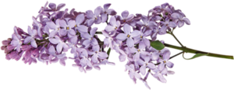
ПЛАН
I. П.Кончаловский – «певец» сирени.
II. Чудесный букет.
1. Цветовая гамма.
2. Гроздья и листья.
4. Корзина.
III. «В букете всё живёт, цветёт и радуется».

Slide 38
Домашнее задание :
написать сочинение по картине
П.П. Кончаловского
"Сирень в корзине"
Спицына Т.В.

Slide 39
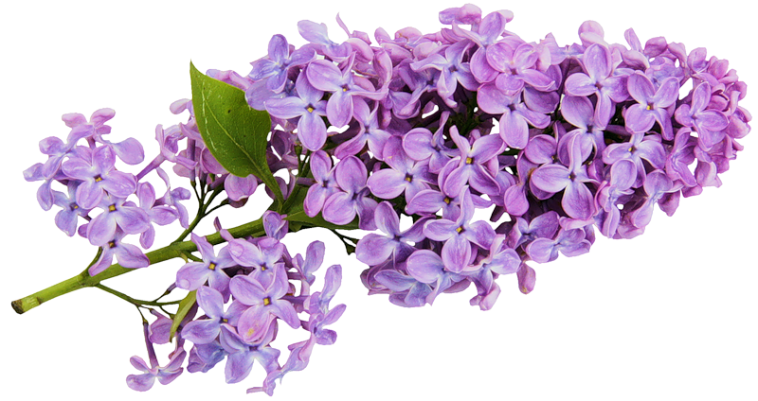
Источники:
english-study-cafe.ru
yandex.ru/images›
http://subscribe.ru/group/tsvetyi/365675/

